Slide 1
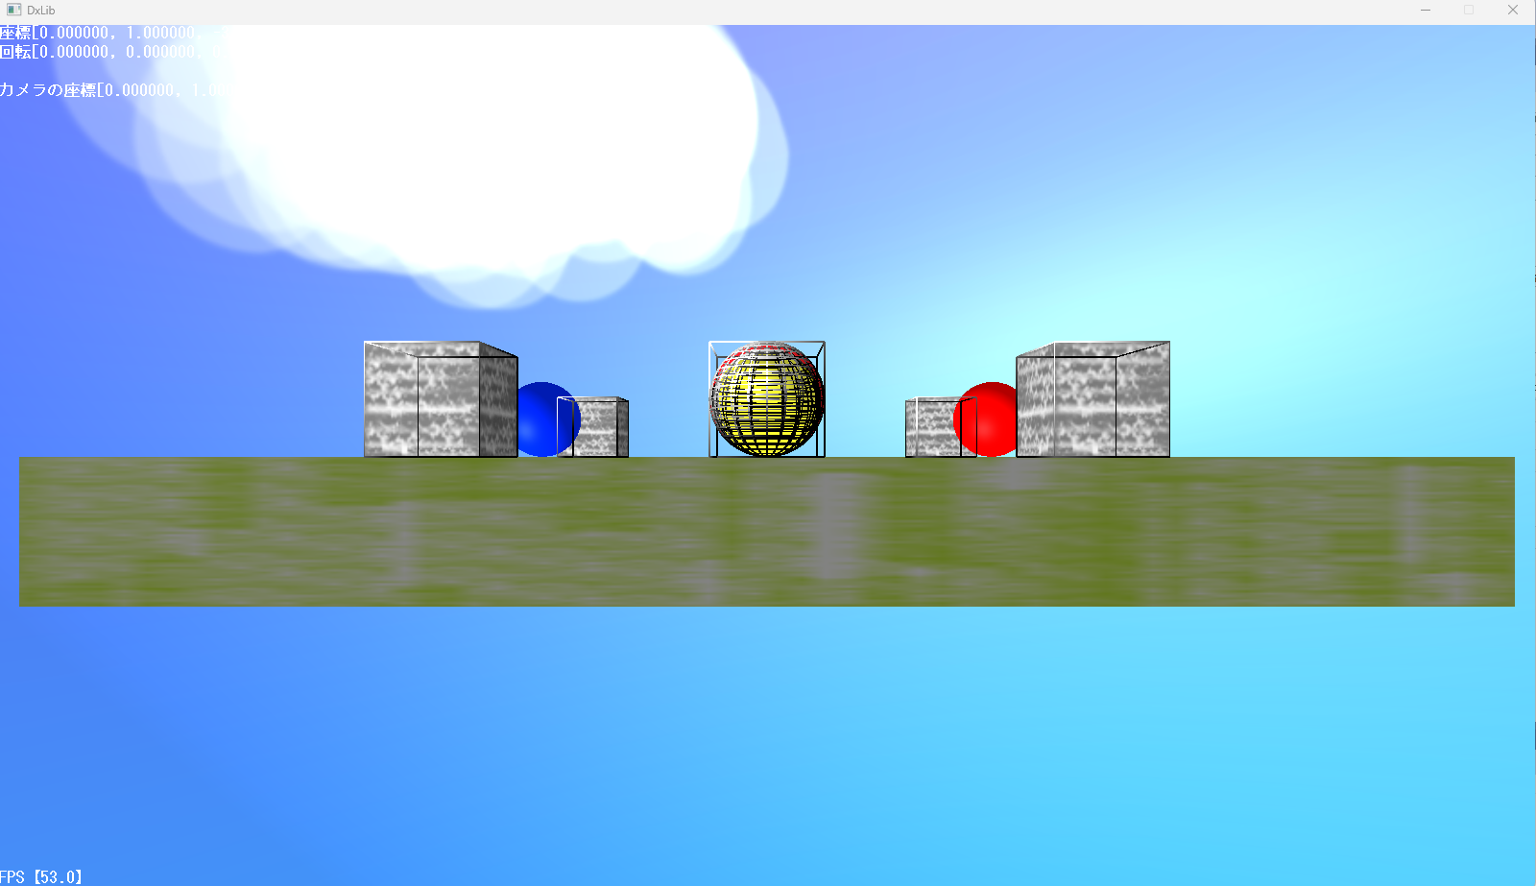
バックカリングと天球
３Dゲームの空の作り方を学習します。

Slide 2
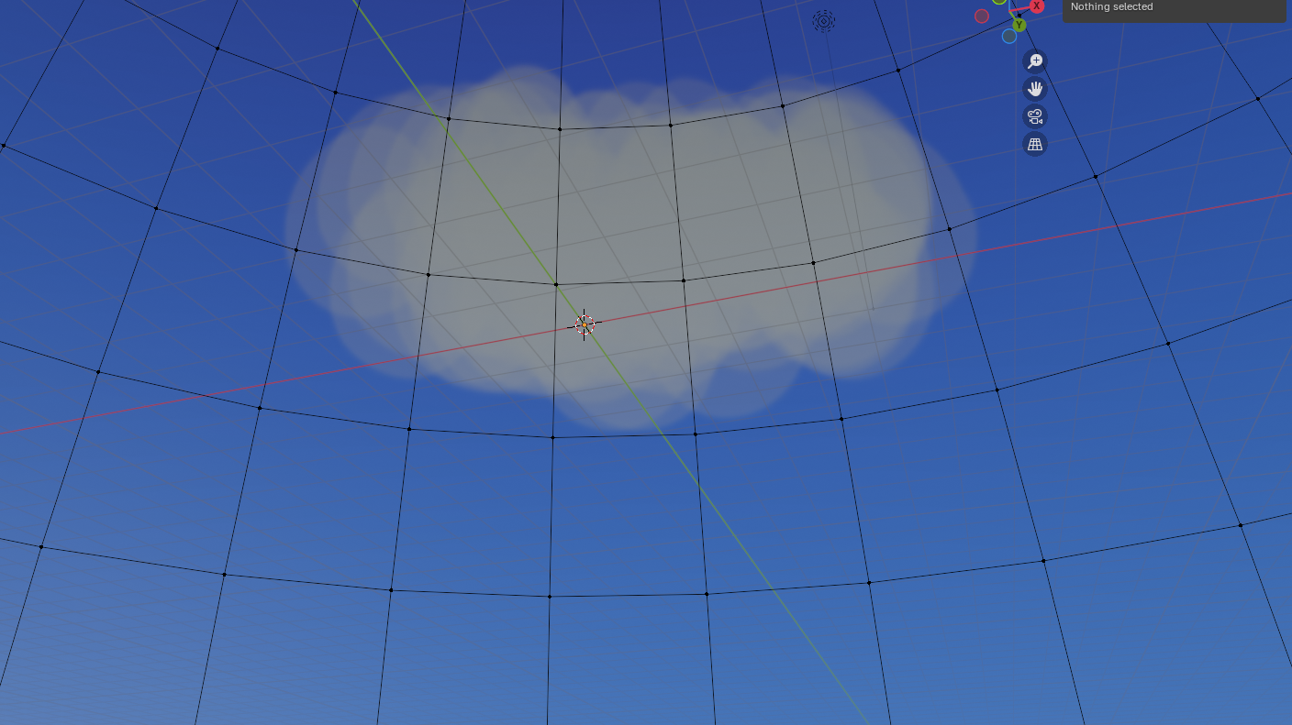
バックカリングと天球
３Dゲームの空は天球（Skybox）として作ります。
大きな球の内側に空のテクスチャが貼られているイメージです。

Slide 3
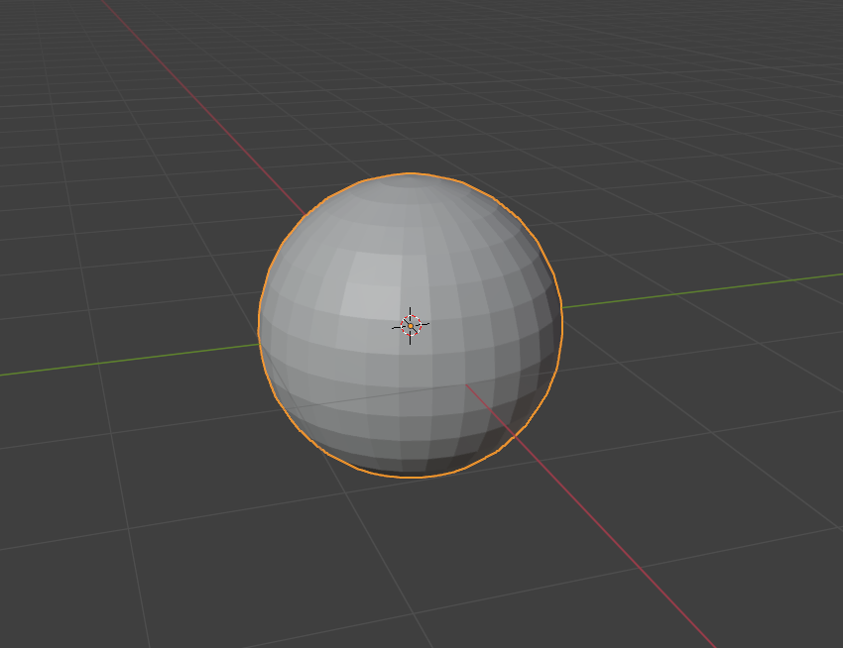
バックカリングと天球
Blenderを開き、球を１つ配置しましょう。

Slide 4
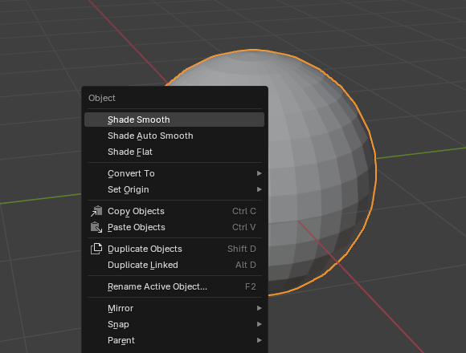
バックカリングと天球
見た目を滑らかにするため、
「右クリック ＞ Shade Smooth」を選択します

Slide 5
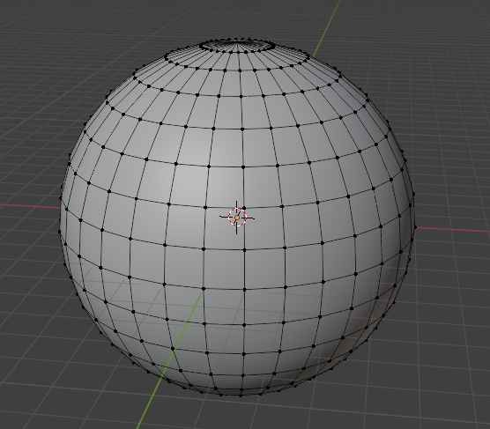
バックカリングと天球
球をある程度大きくしましょう。（今回は50倍くらい）

Slide 6
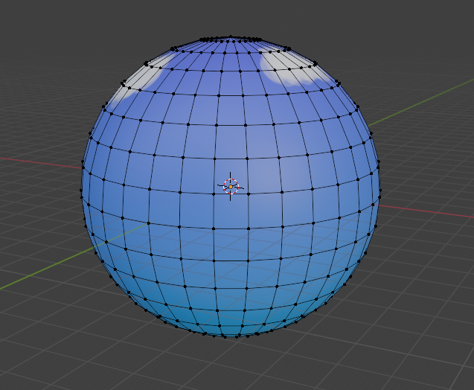
バックカリングと天球
配布した空のテクスチャを球に貼りましょう。

Slide 7
バックカリングと天球
ゲームでは３Dモデルの表面のみ描画されます。
そのため内側を描画するには球の内側を表にしないといけません。
この面を裏に
この面を表にしたい
DxLibはデフォルトで、
裏面を描画せずに描画コストを抑えるバックカリング法がとられてます。

Slide 8
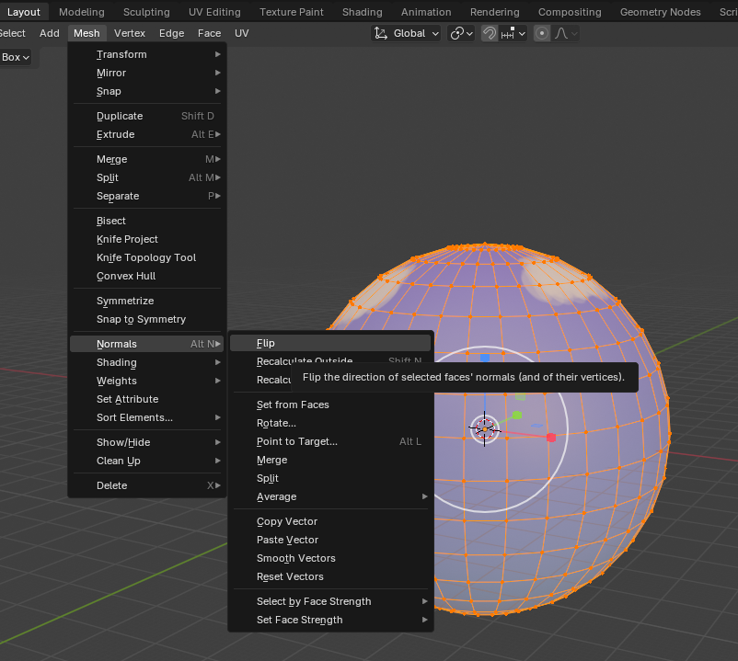
バックカリングと天球
全ての面を選択し、
「Mesh ＞ Normal ＞ Flip」を選択しましょう。
これで面の裏表が反転します。
※注意
Blenderでは両面表示されるため、
違いが判りません

Slide 9
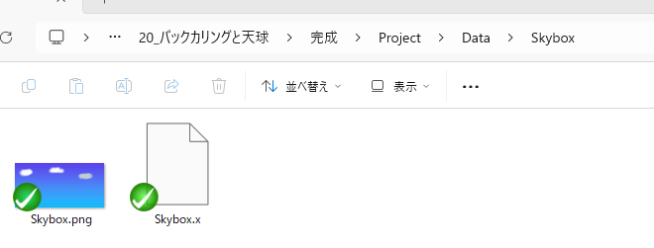
バックカリングと天球
この状態でExportしてXファイルを作りましょう。
配布プロジェクトの「Data ＞ Skybox」にモデルとテクスチャを
配置してゲームを実行し、確認しましょう。

